Slide 1
WZ 01
Кейс Red Wings · команда «День рождения сосиски»
Путь Red Wings
к второму месту
в России
Сейчас
Цель
2,7
№2
млн пассажиров, 2025
Первый хаб
Самолётов
Омск
7
Сеть региональных хабов на новых SJ-100
и окупаемые прямые рейсы между регионами
Итог хаба за год
Горизонт
+455 млн ₽
2035

Slide 2
WZ 02
Задача
Red Wings нужно ещё 11,1 млн пассажиров в год
ИрАэро
1,1 млн
Red Wings
2,7 млн
Utair
6,2 млн
Россия
12,0 млн
Победа
13,8 млн
Азимут
2,2 млн
Nordwind
4,5 млн
Уральские авиалинии
8,4 млн
S7 Airlines
12,8 млн
разрыв 11,1 млн
2,5%
81,2 млн
20 млн
рынка у Red Wings: 2,7 млн из 108,85 млн пассажиров в 2025 году
пассажиров внутри страны в 2025 году: на этом рынке работает наша сеть
жителей в городах, куда из Омска нет прямого рейса и поезд идёт дольше 12 часов

Slide 3
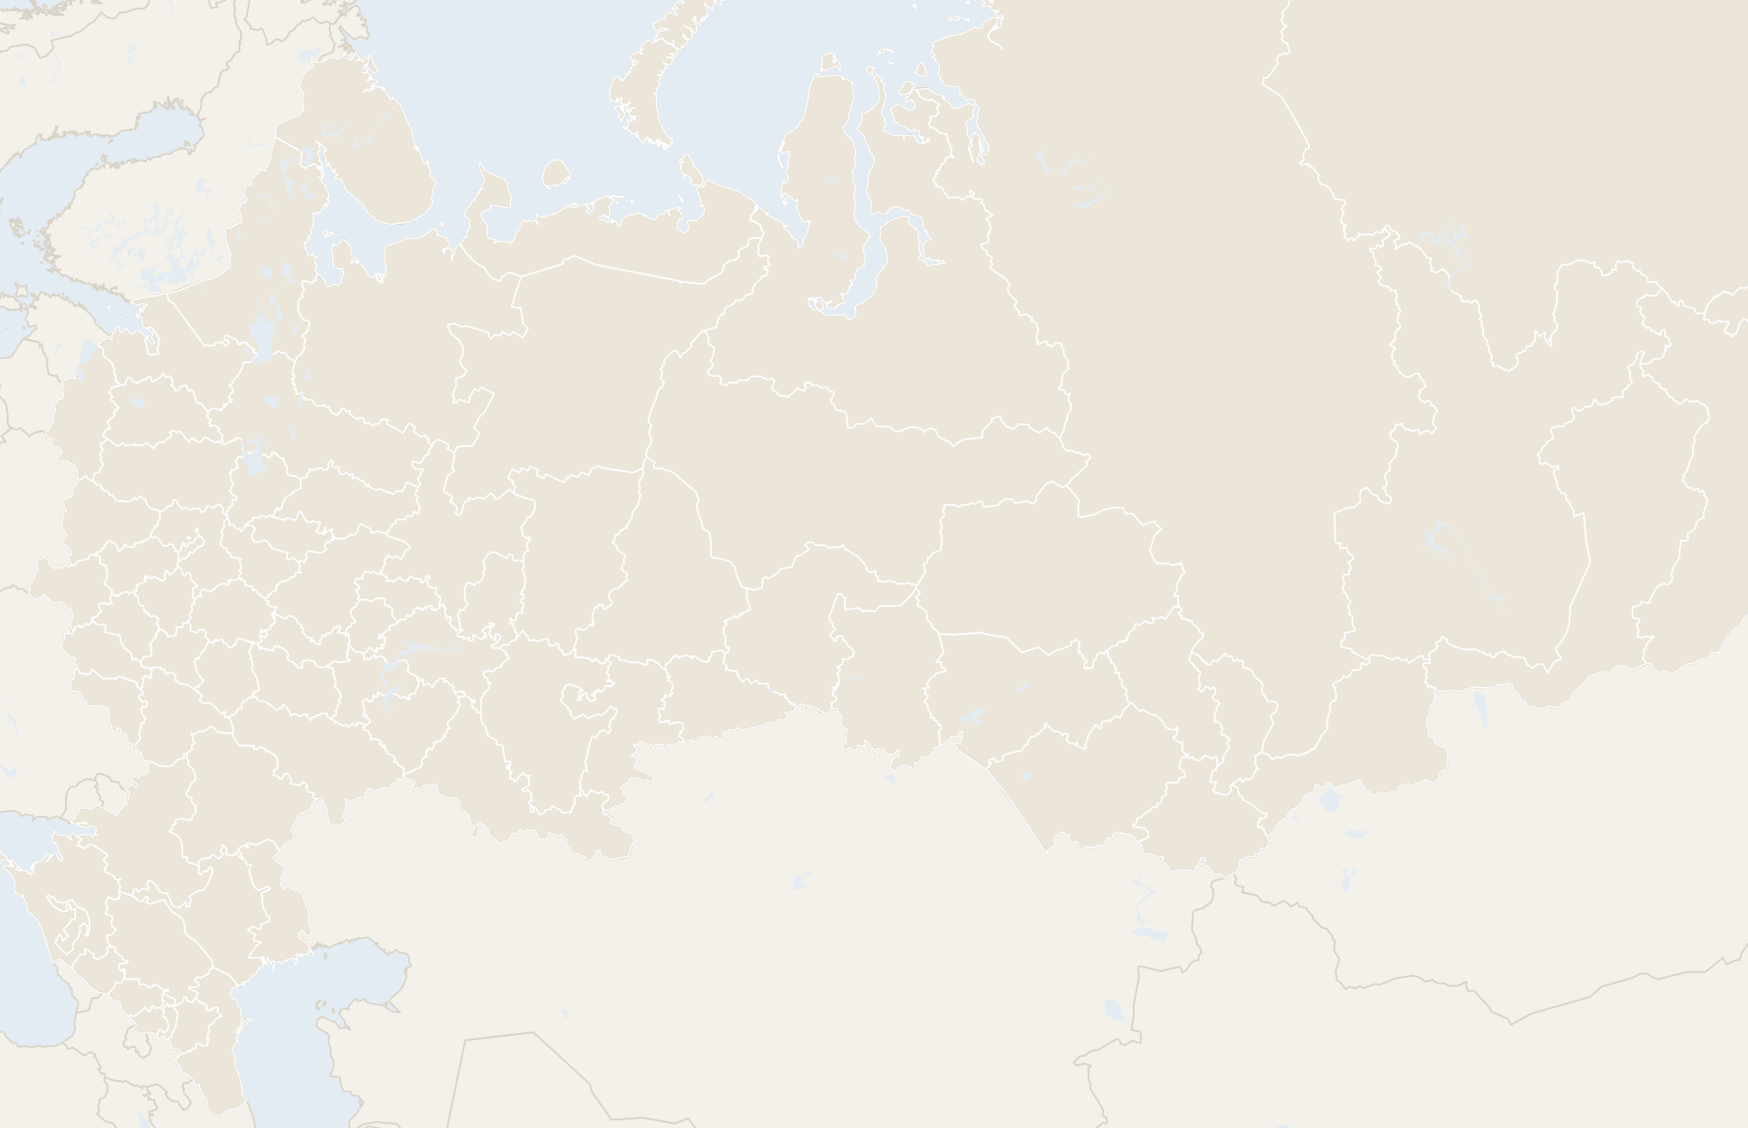
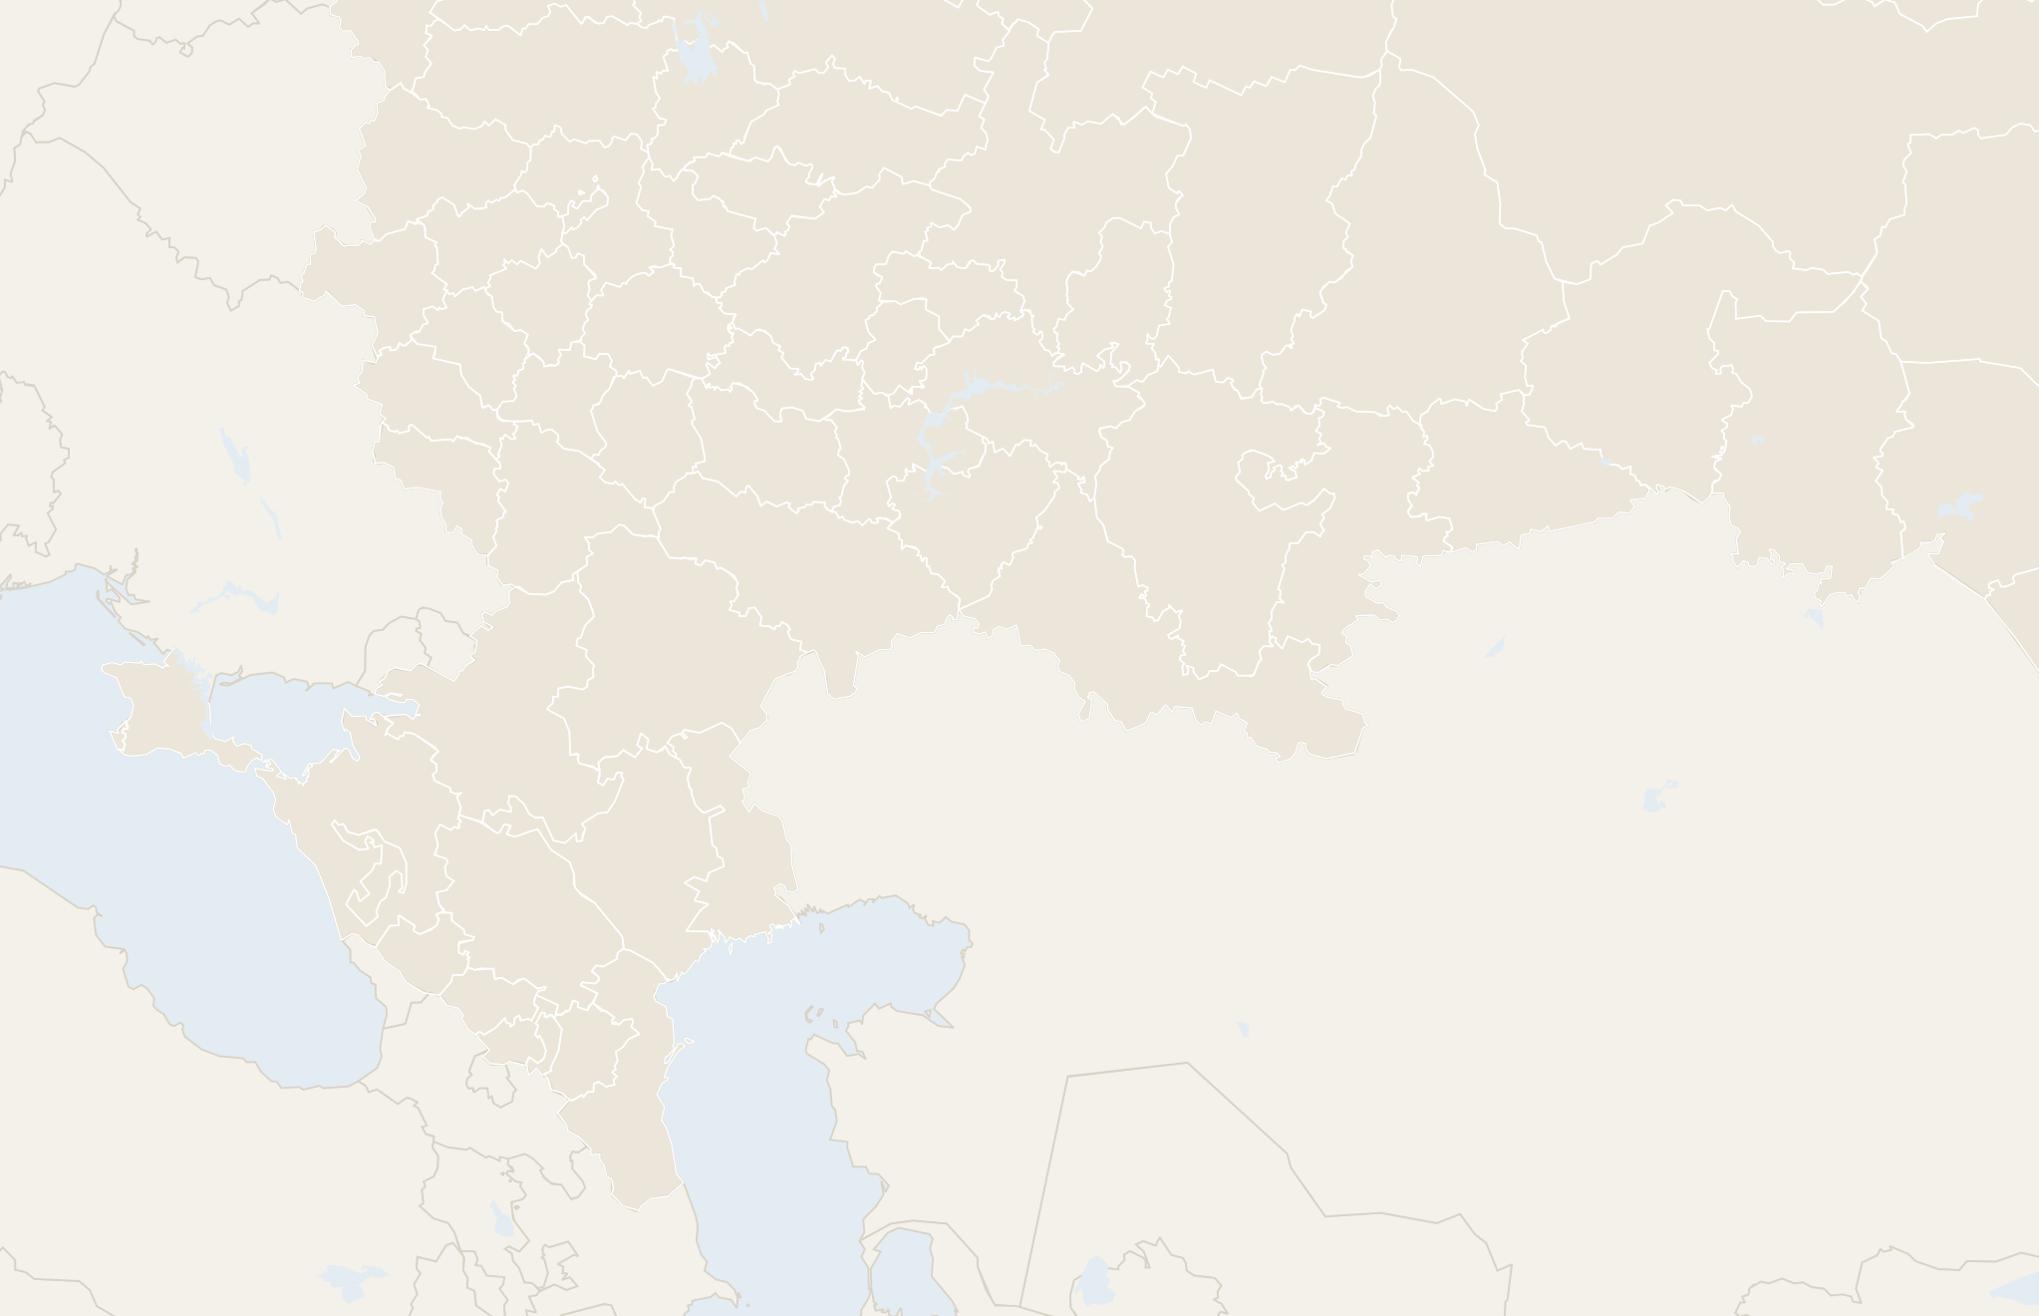
WZ 03
Решение: гибрид
Хаб в Омске и прямые рейсы из Москвы
Москва
Саратов
Москва
Нижний Новгород
Улан-Удэ
Самара
Красноярск
Иркутск
Волгоград
Саратов
Барнаул
Омск
Сочи
Волгоград
Минеральные Воды
Хаб — основа сети
Прямые рейсы — точечно
9 лучей, 7 самолётов: +455 млн ₽ в год
Москва — Сочи — Волгоград: +72 млн ₽
159 тыс. поездок в год с пересадкой в Омске
Москва — Саратов — Минводы: +40 млн ₽
Хаб собирает пассажиров тонких пар, которым одного рейса мало
Окупаются сами и не повторяют лучи хаба
Вместе: +568 млн ₽ в год, около 10 самолётов

Slide 4
WZ 04
Результат
Первый хаб — Омск
+455 млн ₽
итог сети за год с учётом сезонов: выручка минус расходы на рейсы
9
480 тыс.
+0,43 п. п.
Москва
Нижний Новгород
Улан-Удэ
Самара
Красноярск
Иркутск
лучей из Омска
пассажиров в год
доли рынка, внутреннего — +0,58 п. п.
Саратов
Омск
Барнаул
Волгоград
Почему Омск
4-е место из 20 по 10 критериям
804 км до наших баз: пассажиры новые
7 дней «Ковра» за год
нет хаба конкурента
толщина линии — пассажиры луча за год

Slide 5
WZ 05
Данные и метод
Как мы считали
1
2
3
4
5
Отбор городов
Спрос пар
Сезоны
Сеть
Деньги
20 городов и 10 критериев: люди без удобной связи, дни «Ковра», пассажиропоток, пересадки, ТО для SSJ.
Формула тяготения по 31 парам из отчётов аэропортов: население, время поездом, Москва и курорты.
Спрос по месяцам из данных Росавиации по каждому аэропорту. Летом рейсов больше, зимой меньше.
Хаб: лучи по одному, пока растёт итог, от 2 до 10 самолётов. Прямые: треугольник с базы.
Билет 2 093 ₽ + 6,3 ₽/км; с пересадкой делится на два рейса.
Тройка лидеров держится в 19 из 20 проверок со случайными весами.
Поездки «откуда — куда» для 2 044 пар городов.
В пиковый месяц загрузка до 95%, остальные пассажиры не помещаются.
Самолётов — по летнему расписанию: блок-часы / 70 ч в неделю + резерв.
Расходы: топливо с компенсацией государства, ТО, экипаж, навигация, аэропорт.
Что добавить в следующие модели
несколько хабов вместе
ответ конкурентов
слоты и обороты
стоимость базы и аренды

Slide 6
WZ 06
Поставки самолётов
Сеть готова к любому числу самолётов
Модель пересобирает сеть Омска под каждое число самолётов: лучи добавляются, слабые меняются на сильные.
II полугодие 2027
конец 2027 — начало 2028
2028
2028, полная сеть
ещё самолёты
Москва — Сочи — Волгоград
Москва — Саратов — Минводы
3 самолёта
4 самолёта
6 самолётов
7 самолётов
+3 самолёта
5 лучей · +211 млн ₽
6 лучей · +301 млн ₽
8 лучей · +355 млн ₽
9 лучей · +455 млн ₽
прямые из Москвы · +113 млн ₽
+ Москва, Иркутск, Волгоград, Нижний Новгород, Томск
+ Красноярск, Самара
− Томск
+ Барнаул, Саратов
+ Улан-Удэ
Если SJ-100 задержатся, первые лучи открываем на SSJ из нынешнего парка.
Сеть посчитана для любого числа самолётов от 2 до 10, на каждом шаге она в плюсе.

Slide 7
WZ 07
Итог
Наш план до 2035 года
2027
2028
2028–2030
2030–2035
1
Омск и прямые из Москвы
2
3
№2 по пассажирам
Хаб Омск
9 лучей хаба, Сочи — Волгоград, Саратов — Минводы
Хабы в Челябинске и Тюмени
около 90 новых SJ-100
или 60 Ту-214
сверх нынешнего парка
3 SJ-100, 5 лучей
+718 и +455 млн ₽ в год; №2 по числу пар городов с прямым рейсом
+568 млн ₽ в год
+211 млн ₽ в год
3
самолёта в новой сети
10
самолётов в новой сети
26
самолётов в новой сети
≈ 90
самолётов в новой сети
Порядок хабов: 1 — Омск, 2 — Челябинск, 3 — Тюмень

Slide 8
WZ 08
Цифровые сервисы
Всё в один клик
Мои баллы
OMS → IKT
рейс задержан
Омск — Иркутск
2 480 баллов
12 сентября
Перебронировать
1 пассажир
20 кг · 2 500 ₽
×2 за пересадку
одна цена везде
✓ следующий рейс 17:00
Оплатить
до бесплатного полёта 520 баллов
уведомление пришло в 06:40
багаж 20 кг · добавлен
вернуть билет: 2 шага
Программа лояльности
Перебронировать
Купить за минуту
Багаж и возврат
баллы за полёты между регионами, двойные за пересадку в хабе
одной кнопкой, если рейс задержал «Ковёр»
место можно выбрать позже, при регистрации
одна цена на всех страницах, возврат как платная опция

Slide 9
WZ 09
Дальше сети
Что ещё приведёт Red Wings к №2
Открытие юга
Подхват маршрутов
Новые пары по данным
Ростех и регионы
Заявки и экипажи готовы до открытия аэропортов
Маршруты, экипажи и слоты ушедших перевозчиков
Поезда и автобусы, которые идут дольше ночи
Red Wings первой получает SJ-100 и Ту-214
Red Wings уже первой зашла в Краснодар
Объединения внутри холдинга Ростеха
Как Azul и Volaris забирали пассажиров автобусов
Соглашения с областями, как с Кузбассом

